Slide 1

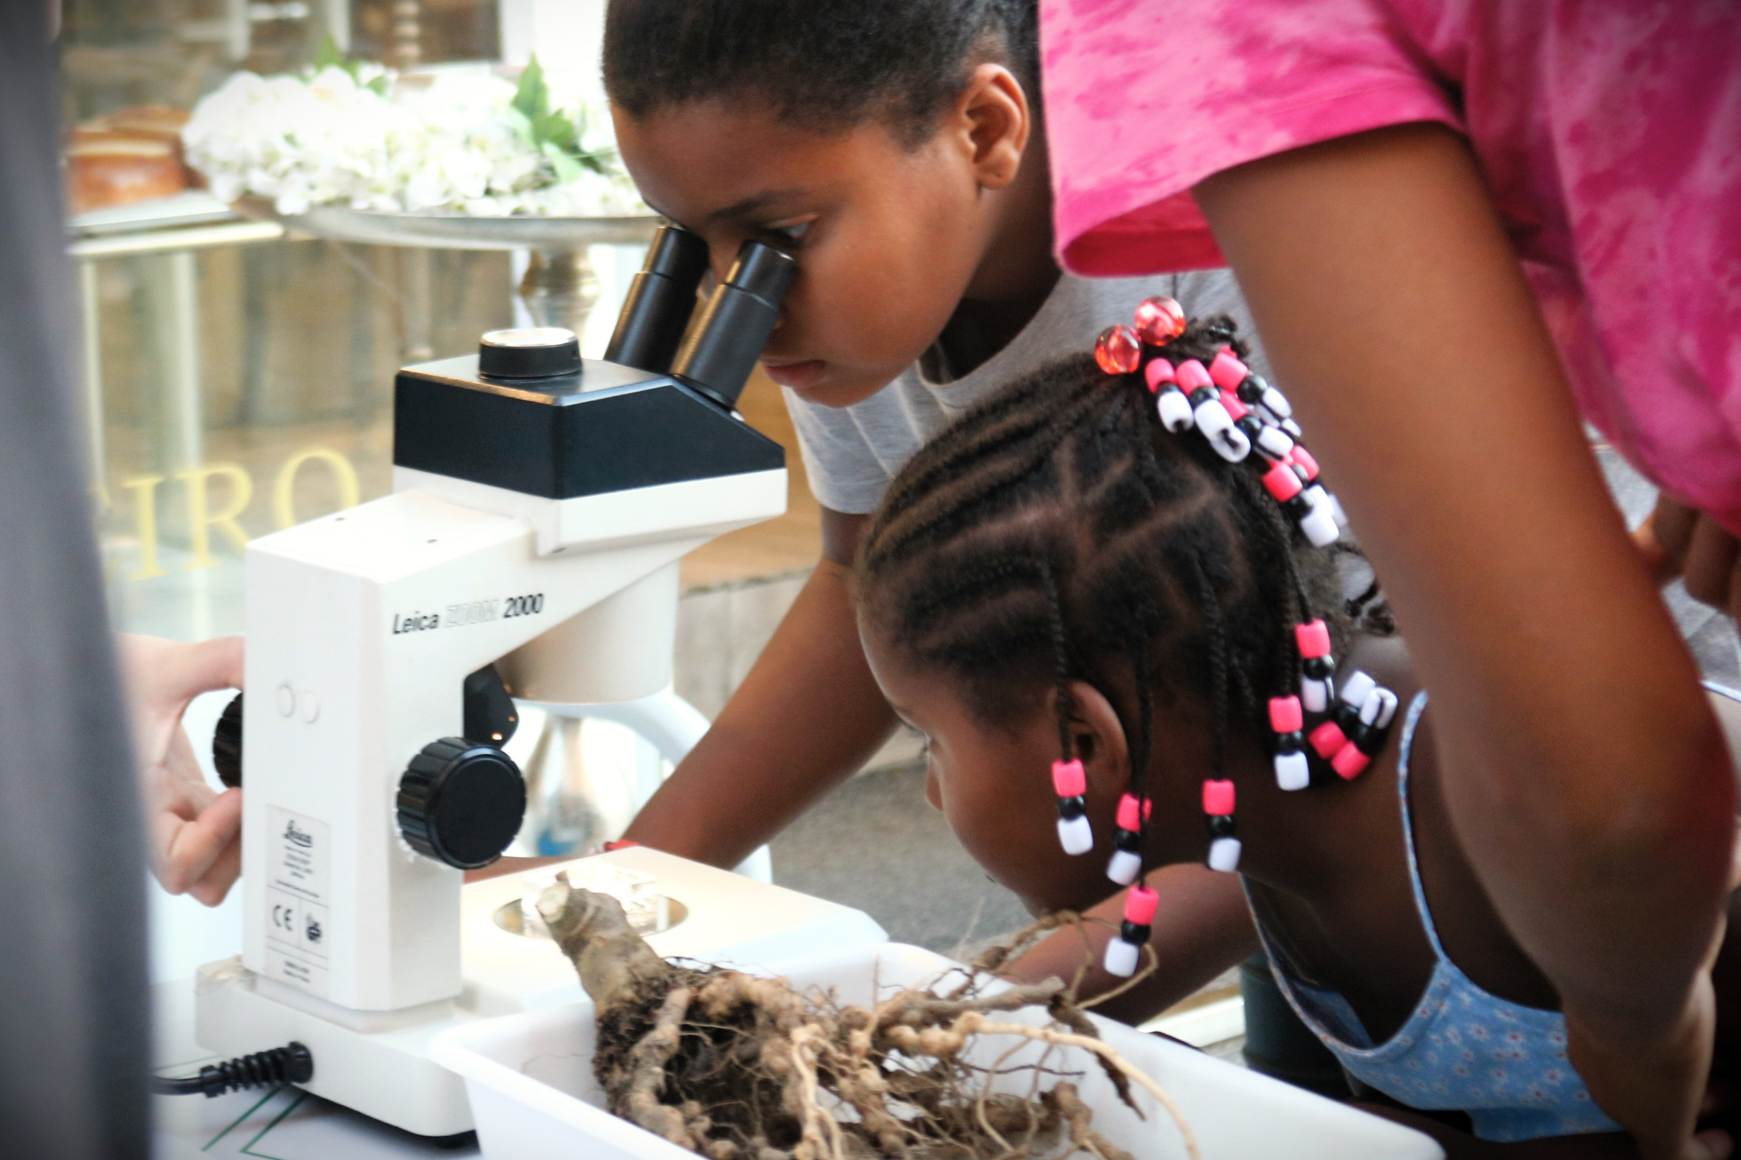



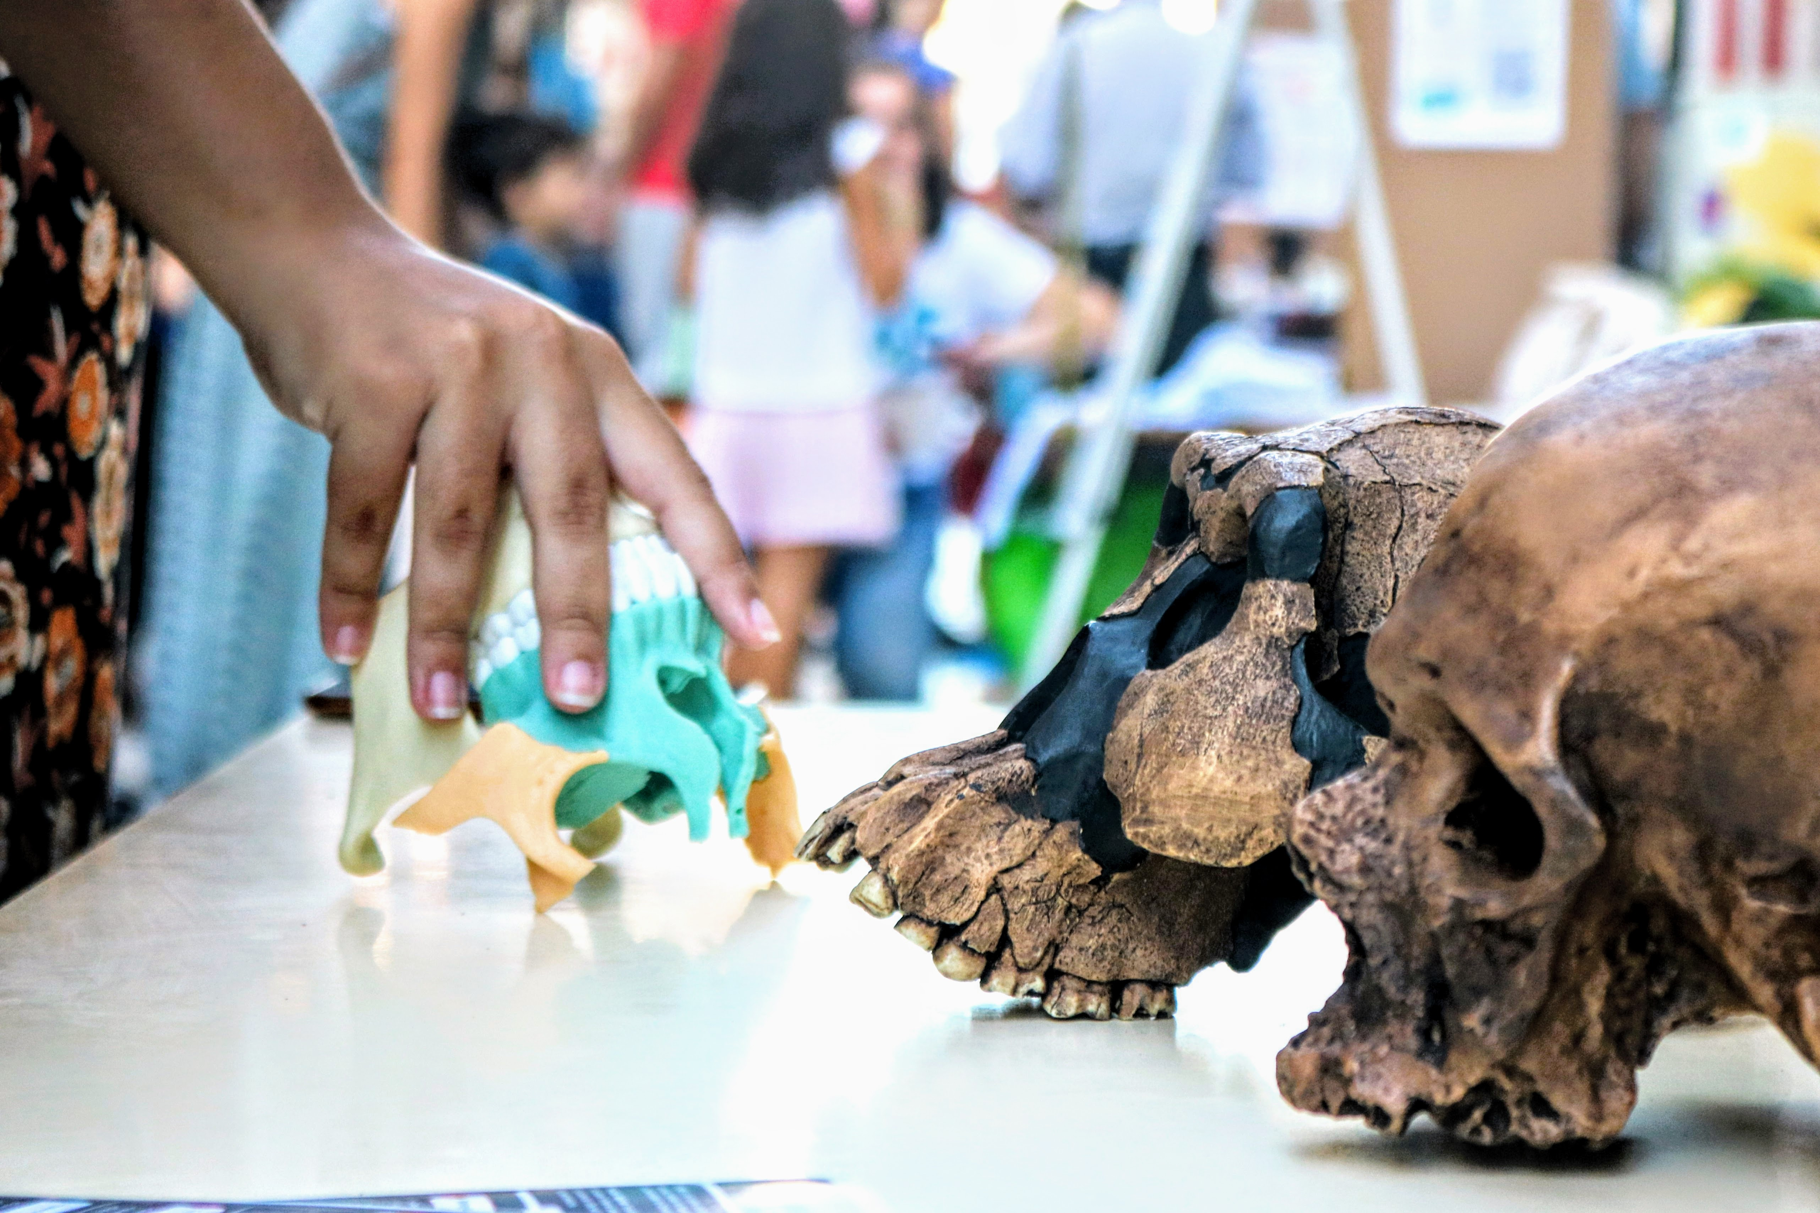
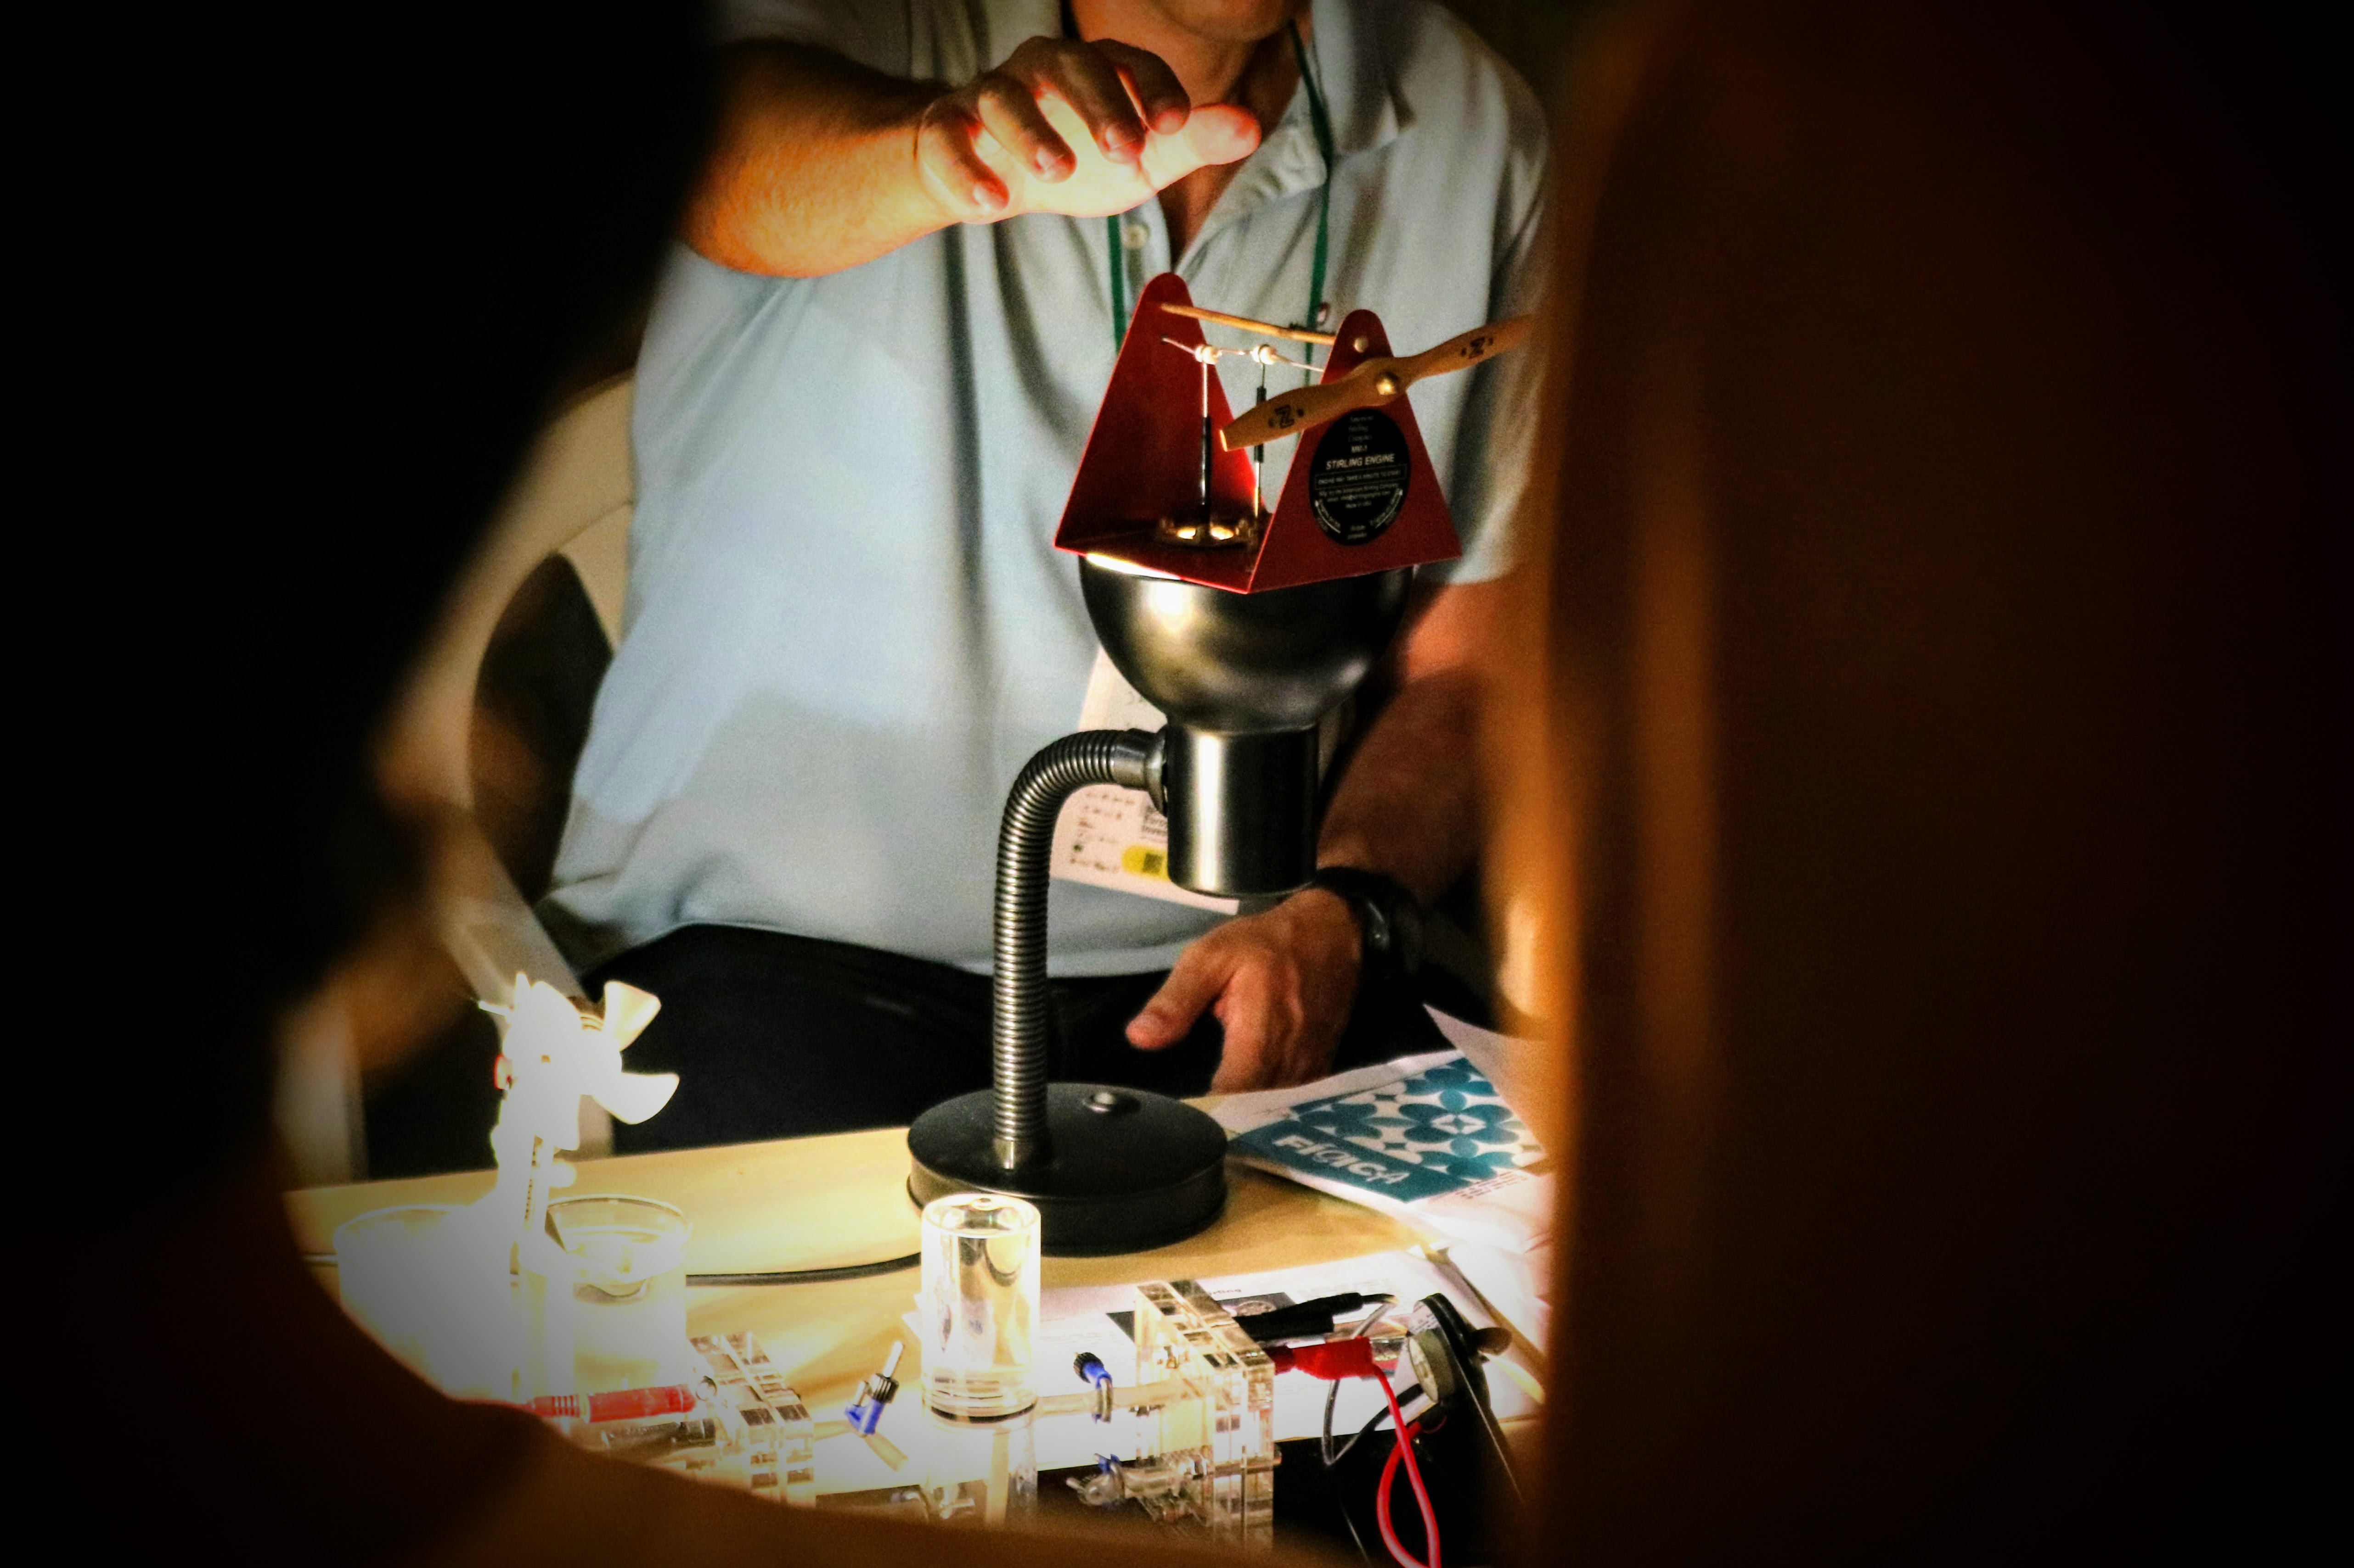
Coimbra
60
APBC
30
Águas
De
Coimbra
equipa
Universidade
de
Coimbra
56 voluntários
iiiUC
ERSUC
Câmara Municipal
União de freguesias
SMTUC
Sciever

